Slide 1
SFC REGULATORY COMPLIANCE LECTURE
香港衍生工具市場
投資者識別碼制度 (HKIDR-DM)
通函 26EC61 & 26EC60 解讀與實施指引

Slide 2
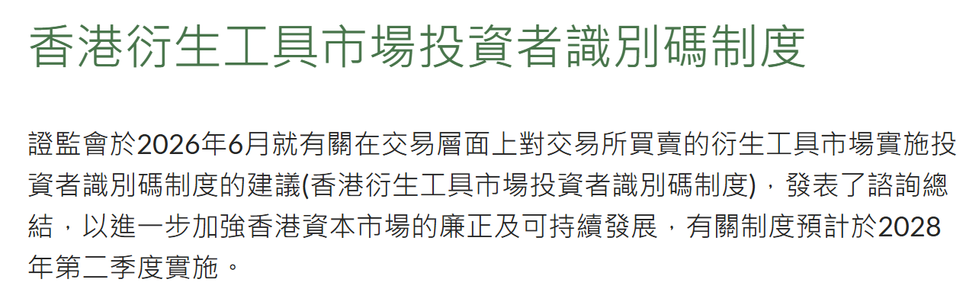
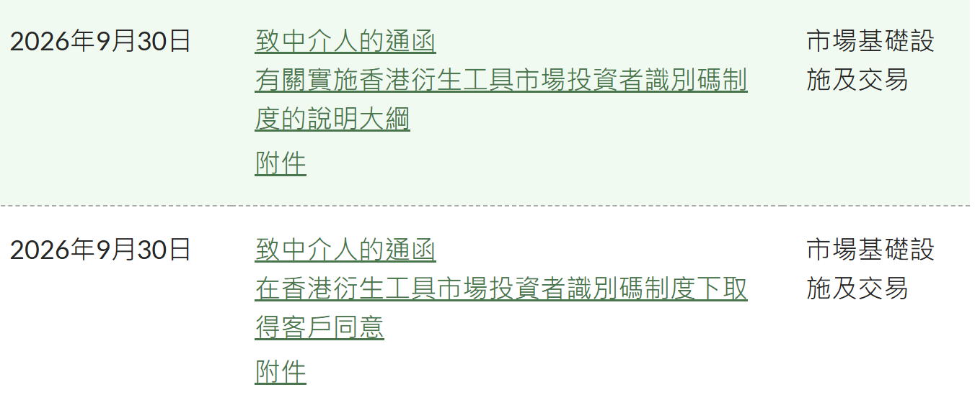
AGENDA
目錄
第一節：制度概述與通函介紹
第二節：兩份通函核心內容
第三節：制度核心要求
第四節：公司當前行動 (2026 Q3起)
第五節：公司未來行動 (2027 Q3起)

Slide 3
第一節：制度概述與通函介紹
制度背景與演化歷程
證券市場基礎 (HKIDR-S)
衍生工具擴展 (HKIDR-DM)
• 諮詢與實施：2020年12月諮詢，2023年3月20日正式實施。
• 機制要求：為每名客戶編配 BCAN 並附加於交易指令，提交 CID 至港交所中央數據資料庫。
• 成效：實現交易層面直接識別身份，顯著提升市場監察及時性與有效性，為延伸至衍生工具奠定基礎。
• 諮詢歷程：2025年9月22日刊發諮詢文件，建議擴大至香港場內衍生產品市場。
• 諮詢總結：2026年6月23日發表諮詢總結，正式確認實施 HKIDR-DM。
• 目標時間：目標於 2028年第二季度 推出，配合港交所領航星衍生產品平台（ODP）上線，須視乎測試演習順利完成。
• 適用範圍：香港衍生工具市場投資者識別碼制度適用於透過期交所交易系統提交的期貨及期權合約的交易指令，包括：(1)股票期權；(2)期貨合約；及(3)期權合約）。在聯交所交易系統買賣的衍生工具產品（包括牛熊證、衍生權證及界內證），現時已納入香港證券市場投資者識別碼制度。
兩份通函（2026年9月30日發出）
通函26EC61
致中介人的通函
有關實施香港衍生工具市場投資者識別碼制度的說明大綱
通函26EC60
致中介人的通函
在香港衍生工具市場投資者識別碼制度下取得客戶同意
• 概述實施路線圖、相關受規管中介人的主要責任、實施時間表及操守準則修訂
• 專門載列取得客戶明示同意的具體要求、同意書內容規範及紀錄備存要求

Slide 4
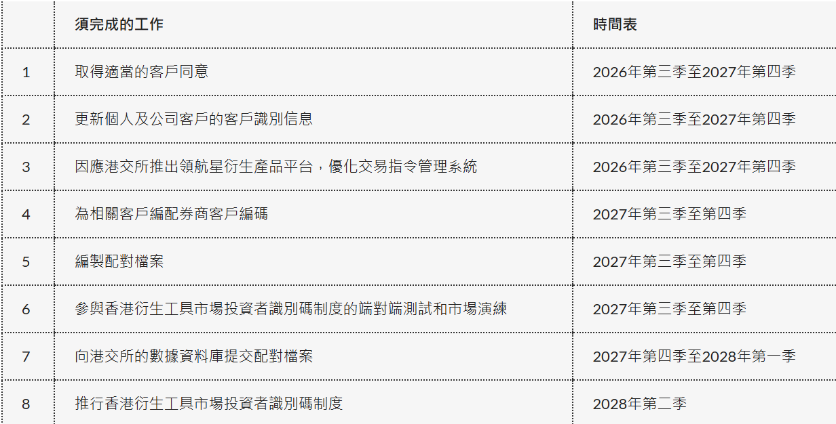
第二節：兩份通函核心內容
通函26EC61（說明大綱通函）
相關受規管中介人在HKIDR-DM下的四項主要責任：
指示實施時間表
確保為每名客戶編配唯一的識別碼（券商客戶編碼，BCAN）；
確保已取得最新的客戶識別信息（CID），並在指定時間內將BCAN與CID的配對檔案提交予港交所中央數據資料庫；
確保傳送至期交所交易系統的每項交易指令資料中，均包含相關客戶的BCAN；
採納穩健的資料私隱及保安措施，包括就收集及處理個人資料取得客戶的明示同意。

Slide 5
第二節：兩份通函核心內容
通函26EC60（客戶同意通函）——客戶同意核心規定
明示同意：客戶須明確表示同意其個人資料可按同意書所列明的用途被收集及向港交所及證監會轉移，不得以默示方式取得（如消極確認或取消預設同意選擇均不可接受）。
同意的內容：必須明確涵蓋三類使用目的——（a）向港交所及證監會披露及轉移客戶個人資料（包括CID及BCAN）；（b）允許港交所收集、儲存、處理及使用有關資料，以監察和監管市場並向相關監管機構披露；（c）允許證監會收集、儲存、處理及使用有關資料，以履行法定職能。
同意取得方式：可透過已簽署的紙本確認書、電郵、其他電子方式（例如即時通訊應用程式）或電話取得。
未取得同意的後果：不得接受任何建立新持倉的指令；只可輸入為現有未平倉持倉進行平倉的指令。
聯名帳戶：須向每名持有人各自取得同意。
非個人客戶：法人客戶及機構客戶無須取得同意。
撤回同意：撤回前已發出或執行的指令不受影響；撤回後不應向港交所提交該客戶的BCAN或CID，只可進行平倉交易。
紀錄備存：須保存所有客戶同意及撤回同意的紀錄，不論透過何種方式作出。
同意書範本：通函附有同意書範本（中英文版本），中介人可採用範本或自訂版本，但自訂版本必須涵蓋所有使用目的。
未取得同意的後果
不得接受任何建立新持倉的指令！
只可接受及輸入為現有未平倉持倉進行平倉的指令。

Slide 6
第三節：制度核心要求
HKIDR-DM制度核心要求
券商客戶編碼（BCAN）
  須為每名客戶編配唯一的BCAN，BCAN一經編配不得更改，須與客戶永久及專屬掛鈎。
  如客戶同時屬於HKIDR-S及HKIDR-DM，可選擇使用相同的BCAN，但須符合港交所資料文件的規定。
  在HKIDR-DM下，須將中央編號（CE Number）前置於BCAN，CE編號首三個字母須為大寫。
客戶識別信息（CID）
  須按強制排序表規定收集CID：個人客戶按（1）香港身份證、（2）國民身份證明文件、（3）護照的優先次序提供。
  如現有客戶信息不符合排序表規定，須在制度實施前為有關客戶更新CID。
  如已實際知悉客戶CID有所更改（例如護照過期），應在切實可行時間內盡快更新，而非等到下一次交易時更新。
BCAN-CID配對檔案
  須將BCAN與CID載入配對檔案並提交予港交所中央數據資料庫。
  配對檔案屬一次性提交，僅在客戶識別信息有所改動時才需更新。
  配對檔案內的資料須準確無誤且為最新。

Slide 7
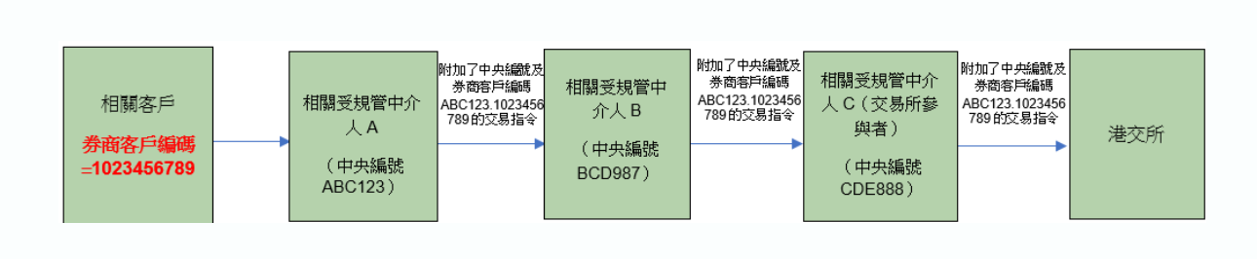
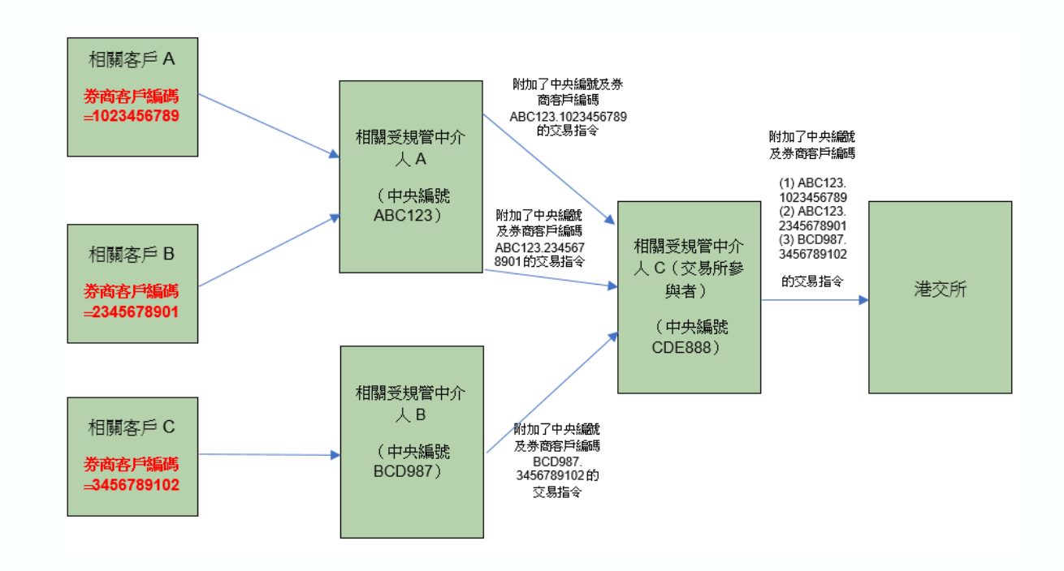
第三節：制度核心要求
HKIDR-DM制度核心要求 cont’d
中介人鏈條中的BCAN編配
  當中介人鏈條中涉及多個相關受規管中介人 (RRI) 時，只有一個BCAN須附加於交易指令，並在中介人鏈條中傳遞至港交所。
  鏈條中最後一個RRI（從交易所參與者開始逆向計算）負責編配BCAN、收集CID及提交配對檔案。
  其他RRI的義務是確保其所接收及傳遞的交易指令已附加BCAN。

Slide 8
第三節：制度核心要求
HKIDR-DM制度核心要求 cont’d
誰屬於「相關受規管中介人」（RRI）
  操守準則第5.6A段僅適用於RRI，即在以下情況下提交或安排提交自動對盤交易指令或執行大手交易指令的持牌法團或註冊機構：
    （i）就第1類受規管活動（涉及股票期權）或第2類受規管活動（涉及期貨合約或其他期權合約）進行自營交易；或
    （ii）就透過為另一人開立和維持的帳戶所發出的交易指令而向該人提供衍生工具經紀服務。
  若持牌法團不從事上述任何活動（不論其持有第1類、第2類、第9類或其他牌照），則不屬於RRI，無須編配BCAN或提交配對檔案。
屬於 RRI（須履行義務）
從事以下任一活動：
1. 自營交易：就第 1 類（股票期權）或第 2 類（期貨合約/期權）進行自營交易。
2. 經紀服務：透過為他人開立和維持的帳戶提供衍生工具經紀服務。
不屬於 RRI（豁免義務）
不從事上述自營交易或經紀服務。
例如：純基金管理公司（持第 9 類牌照且僅管理基金，不提供經紀服務亦不進行自營交易）。
無須編配 BCAN 或提交配對檔案。

Slide 9
第四節：公司當前需採取的行動 (2026 Q3起)
確認公司是否為 RRI
客戶同意準備
CID 整理
系統評估與規劃
內部培訓
核實第1/2類自營或經紀業務。
若僅持 9 號牌管理基金且無自營/經紀，即可確認非 RRI。
檢討同意書範本，涵蓋全部個人資料用途；不足須補取。
增設開戶同意環節，建立同意/撤回紀錄保存機制。
制定話術解釋僅可平倉之影響，就 CID 尋求私隱法律意見。
排查不符合排序表（如通行證/單程證）及過期證件。
制定 CID 更新計劃，建立客戶主動通知更新機制。
交易系統評估：與供應商溝通，評估現有系統是否具備將 BCAN 附加於衍生工具指令能力。
ODP 平台優化：規劃因應港交所推出 ODP 所需之交易指令管理系統優化。
SFTP 渠道升級：評估升級 SFTP 通訊渠道，以便提交 BCAN-CID 配對檔及報告表格。
前線團隊（CS/Sales）：培訓使其了解客戶同意要求、解釋話術及僅可平倉之限制。
合規與營運團隊：培訓使其掌握 BCAN 編配規則、CID 收集要求及配對檔提交流程。

Slide 10
第五節：公司未來需採取的行動 (2027 Q3 - Q4)
編配 BCAN 實務細節
編製及提交配對檔案
系統測試與市場演習
持續合規與撤回處理
違規風險提示
前置 CE 編號：前置 CE 編號且首 3 字母大寫。
沿用 HKIDR-S：同客戶可選擇沿用相同 BCAN。
聯名帳戶：指令來自聯名帳戶，編配予帳戶本身。
授權人/資管人：發起人與持有人不同時（如獲授權交易者、外部資產管理者），BCAN 應編配予帳戶持有人（直接客戶）。
載入與提交：將 BCAN 與 CID 載入配對檔案，提交至港交所中央數據資料庫。
更新機制：屬一次性提交，僅在客戶識別信息有所改動時才需更新。
品質要求：確保配對檔案內資料準確無誤且為最新。
證監會與港交所將定出測試時段並舉辦培訓。
積極參與測試及演習，驗證系統準備就緒。
留意技術規格（檔案接口及交易接口規範）。
確保提交之 BCAN/CID 準確且保持最新。
客戶撤回同意須即時停止提交 CID/BCAN 並限制僅可平倉。
關注證監會/港交所後續指引摘要及 FAQ。
如未能於指定時間提交配對檔，有關交易指令不會因此失效，但可能構成違反《操守準則》及《交易所規則》。

Slide 11
Thank You

